Slide 1
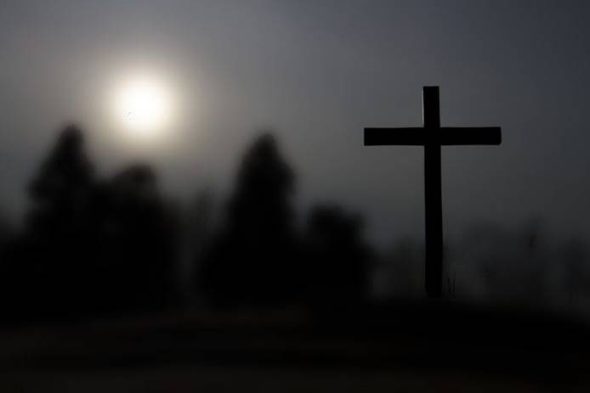

Slide 2
Mijn God, Mijn God waarom hebt U mij verlaten…
Een schreeuw uit de duisternis
De verkondiging van het Licht

Slide 4
